Slide 1
Анализ характера питания семьи
Автор:
Ученица 11 класса
Трифонова Анастасия Александровна

Slide 2
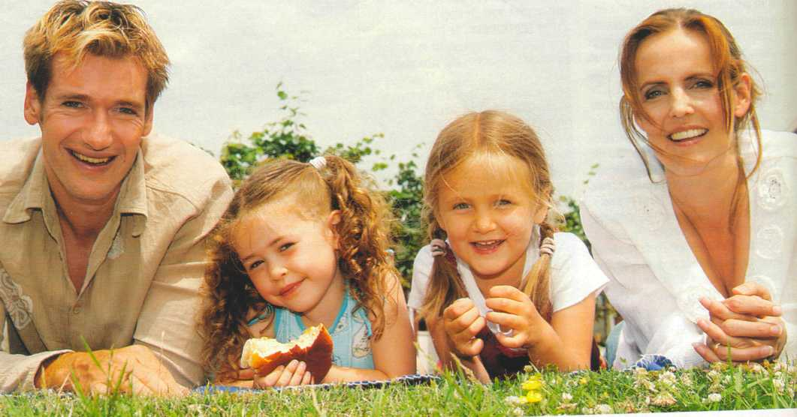

Slide 3
Цель исследования:
Изучить особенности питания современной среднестатистической семьи

Slide 4
Гипотеза:
Характер питания современной семьи не соответствует рекомендациям ВОЗ

Slide 5
АНКЕТА
Анализ характера питания конкретной семьи
1. Структура семьи: (количество членов семьи).
2. Питание семьи
- Диетические привычки и пристрастия.
3. Опишите примерное меню семьи на 1 день
4. При покупке продуктов, что Вы изучаете? (нужное подчеркнуть)
1) состав продукта;
2) срок годности;
3) адрес производителя.
5. Употребляет ли ваша семья продукты содержащие генетически модифицированные организмы?:
1) ДА; 2) НЕТ; 3) НЕ ЗНАЮ; 4) А ЧТО ЭТО? ( нужное подчеркнуть).
6. Знаете ли Вы, какие пищевые добавки ( Например, Е 621) содержатся в продуктах употребляемых вашей семьей ежедневно? 1) ДА; 2) НЕТ; (нужное подчеркнуть).
7. Есть ли у Вас в семье заболевания, связанные с пищеварительной системой?

Slide 6
Численный состав семей
По исследуемым результатам видно, что 37% семей состоит из 4 человек, 35% семей состоит из 3 человек, 14.5% семей состоит из 5 человек и 13.5% из 2. Таким образом, среднестатистическая семья состоит из 4 человек.

Slide 7
Диетическое питание
По исследуемым результатам видно, что 94.3% семей не используют диетическое питание, а 5.7% семей используют. Таким образом, большинство семей не придерживаются диетического питания.

Slide 8

Примерное меню семьи на 1 день
Завтрак
Бутерброд (с сыром или колбасой)
Чай
Обед
Суп, щи, борщ
Картофель, хлеб, полуфабрикаты
Чай
Ужин
Макаронные изделия, полуфабрикаты
Чай

Slide 9
Отвечая на вопрос анкеты «о примерном меню семьи на 1 день», было выведено следующее:
- во-первых, не всегда удается поесть вовремя,
- во-вторых, очень скудный рацион питания, в котором чаще всего преобладают жиры и углеводы,
- в-третьих, составлено меню, приведенное выше.

Slide 10
Что вы изучаете при
покупке продуктов?

Slide 11
Что вы изучаете, покупая продукты?
По исследуемым результатам видно, что при покупке продуктов люди чаще всего изучают срок годности (95%), далее по популярности идет цена на продукт (60%), затем состав продукта (43%) и на последнем месте наименование фирмы - производителя(25%). Получается, при покупке продуктов приоритет отдается сроку годности.

Slide 12
Употребляет ли Ваша семья ГМО?

Slide 13
Употребляет ли Ваша семья ГМО?
По исследуемым результатам данной диаграммы видно, что 51% респондентов употребляют ГМО, 28.3% не употребляют, 13.2% не знают о наличии ГМО в продуктах, а 7.5% просто не представляют о чем идет речь.

Slide 14
Знаете ли вы, какие пищевые добавки
содержатся в продуктах?

Slide 15
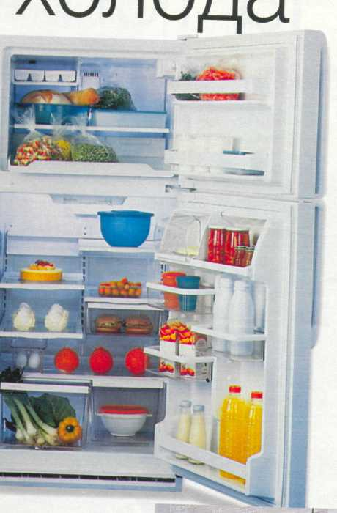
Исследование содержимого холодильника

Slide 16
Знаете ли Вы, какие пищевые добавки содержатся в продуктах?
В данной диаграмме видно, что 77% опрошенных не имеют представления о содержании пищевых добавок в продуктах, 23% обладают такой информацией.

Slide 17
Пищевые добавки – вещества, добавляемые в продукты питания для придания им желаемых свойств (аромата, цвета, вкуса, длительности хранения и др.)
Е

Slide 18
Код Е | Воздействие
Е – 124 | Опасный, запрещен в мире
Е – 211 | Ракообразующий, запрещен в мире
Е – 160f | Кишечные расстройства, запрещен в России
Е – 270 | Опасен для детей
Е – 339 | Расстройство желудка, запрещен в мире
Е – 250 | Нарушение кровяного давления, запрещен в мире
Е – 223 | Нарушение ЖКТ, опасен, запрещен в мире
Е – 222 | Нарушение ЖКТ, опасен, запрещен в мире
Е – 239 | Кишечные расстройства

Slide 19
Е – 330 | Ракообразующий, запрещен в мире
Е – 452 | Расстройство желудка
Е – 476 | Запрещен в России
Е – 407 | Запрещен в мире
Е – 433 | Запрещен в России
Е – 451 | Расстройство кишечника
Е – 452 | Расстройство кишечника
Е – 120 | Опасен
Е – 627 | Кишечные расстройства
Е - 631 | Кишечные расстройства

Slide 20
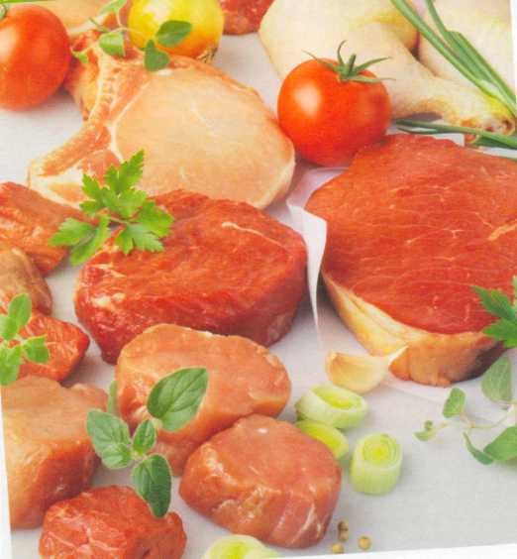
Как часто Вы едите мясо?

Slide 21
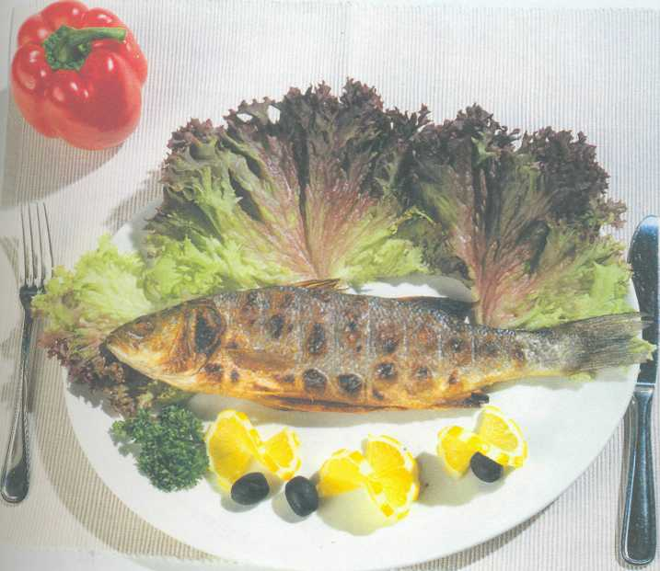
Как часто Вы едите рыбу?

Slide 22
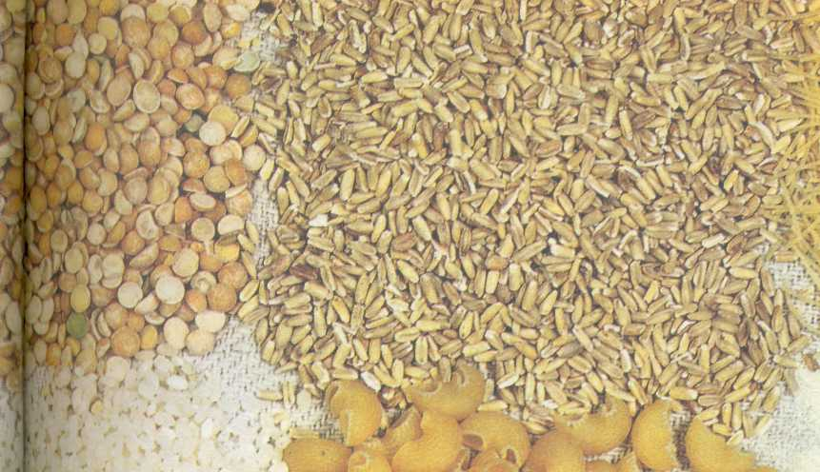
Как часто Вы едите хлеб, крупы, макароны?

Slide 23
Как часто Вы едите овощи и фрукты?

Slide 24
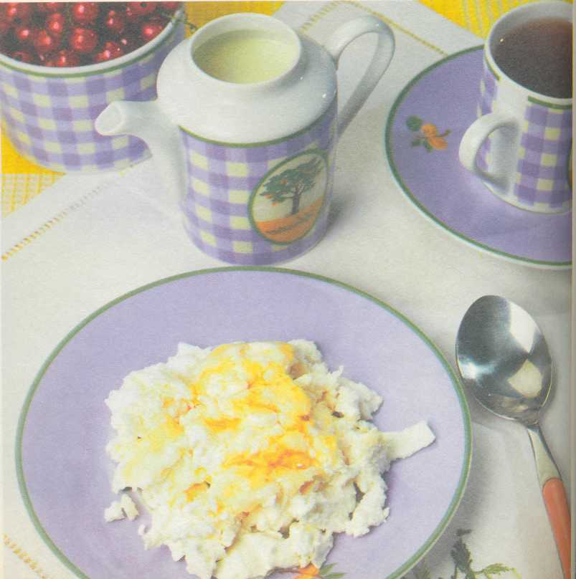
Как часто Вы едите молочные продукты?

Slide 25
рыба
сахар
Молочные
продукты,
Сахар, овощи
и фрукты
Молочные продукты,
мясо, рыба
Мясо: колбаса, сосиски,
полуфабрикаты
Овощи , фрукты
Хлеб, крупы, макароны, картофель
Хлеб, крупы, макароны, картофель
ВОЗ
«Русская пирамида»

Slide 26
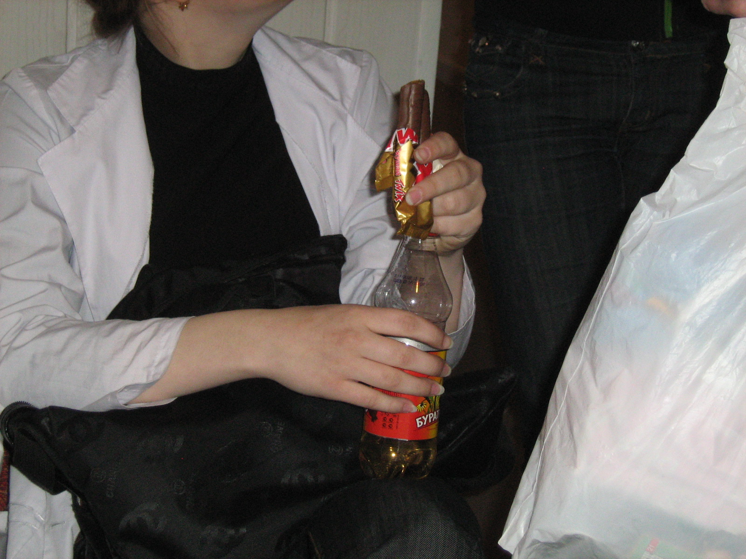

Slide 27
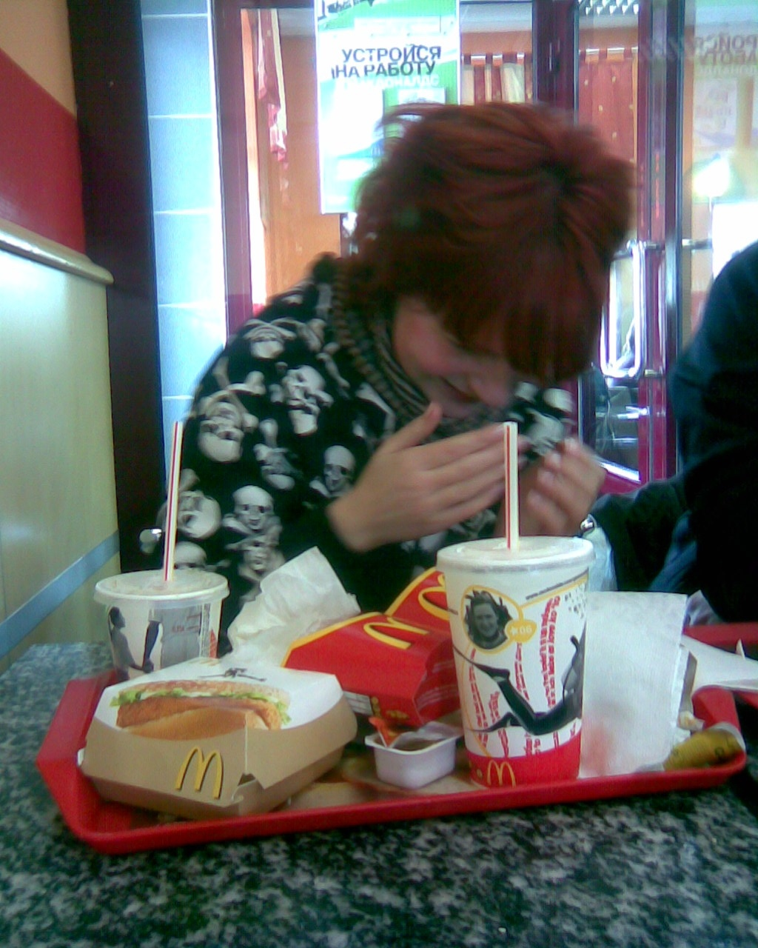

Slide 28
"На любимую еду часто
не хватает здоровья."

Slide 29
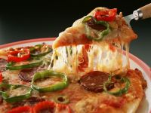

Slide 30
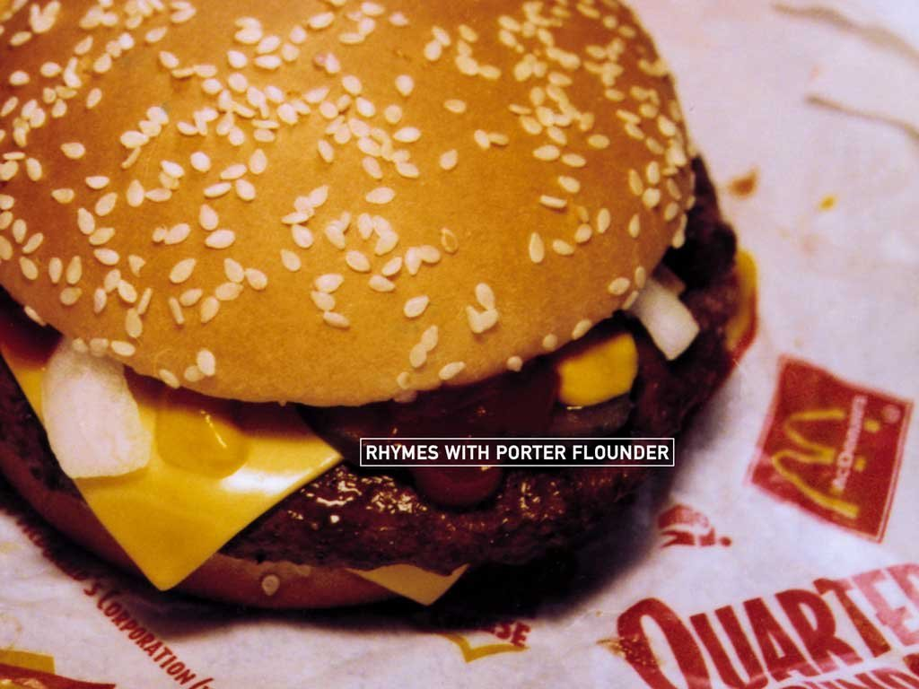

Slide 31
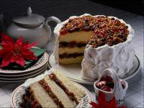

Slide 32
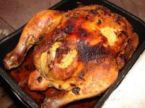

Slide 33
Заболеваемость в семьях
На данной диаграмме видно, что 80% семей имеют хронические заболевания, связанные с пищеварительной системой.

Slide 34
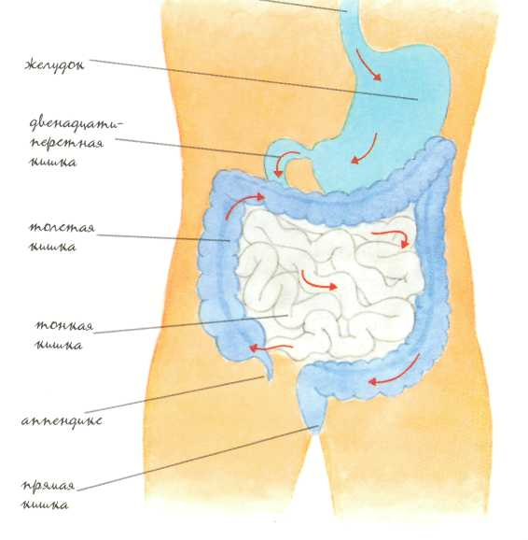
Хронические заболевания органов пищеварения часто возникают из-за неправильного питания

Slide 35
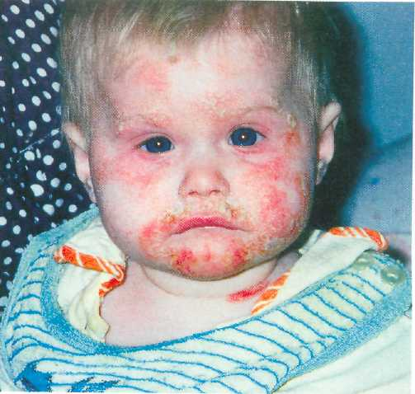
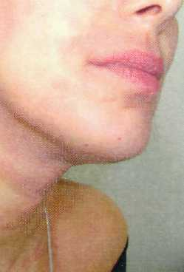
Очень интересно, что в мире 27,3% семей страдают аллергическими заболеваниями

Slide 36
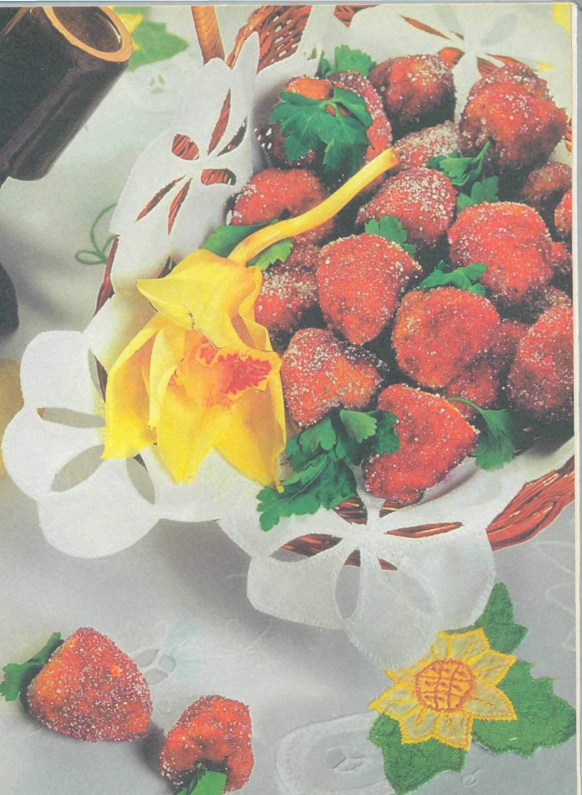
1 место
Пищевая аллергия!!!

Slide 37
54% семей - СТРАДАЮТ ИЗБЫТОЧНОЙ МАССОЙ ТЕЛА;

Slide 38
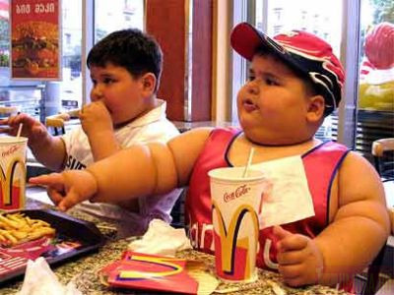
12% - дети

Slide 39
Вывод
Гипотеза подтвердилась:
характер питания современной семьи не соответствует рекомендациям ВОЗ

Slide 40
Наше питание:
Бедно
Витаминами
Клетчаткой
Рыбой и морепродуктами
Богато
Жирами
Мясными продуктами
Рафинированными углеводами

Slide 41
Заключение:
Я создала эту презентацию, для того чтобы показать, как питаются и что едят люди. Наше питание не сходится с требованием ВОЗ. Мы питаемся, так как нам нравится, ходим в те заведения, которые предлагают нам вредную пищу. На данный момент люди очень заняты, и им некогда поесть полезную пищу, и они питаются на быструю руку, некоторые любят запихать в себя сладкое, чтобы желудок не просил, есть, а потом приходят домой и едят, что ни будь тяжелое, ложатся спать. На желудок идет большая нагрузка и от этого в нашей стране большой процент заболеваний связанных с пищеварительной системой. Это происходит не только в нашей стране - это происходит везде!

Slide 42
Литература
Пикеринг В.Р. Биология человека в диаграммах. Учебное пособие. М., Астрель-АСТ, 2003.
2. Роджерс К., Хендерсон К. Изучаем анатомию. Человек. Учебное пособие. М., Росмэн, 2003.

